Slide 1
Prawo karne materialne
Zagadnienia ogólne
dr Alicja Limburska

Slide 2
Pojęcie prawa karnego
Prawo karne – zespół norm prawnych służących do zwalczania będących przestępstwami czynów, które godzą w dobra prawne za pomocą kar, środków karnych i środków zabezpieczających
gałąź prawa publicznego o charakterze represyjnym
centralne pojęcia: przestępstwo i kara

Slide 3
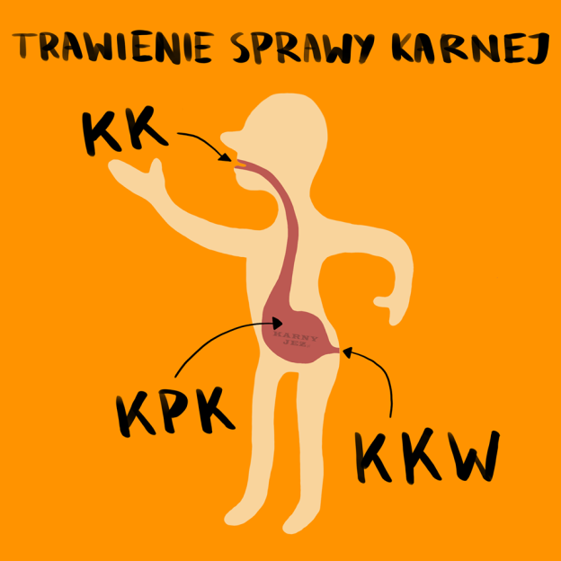
Dyscypliny prawa karnego
prawo karne materialne – określa typy przestępstw i kary za nie
prawo karne procesowe – określa „instrukcję” postępowania organów w celu ustalenia czy i kto popełnił przestępstwo
prawo karne wykonawcze – określa sposób postępowania organów wykonujących prawomocne orzeczenia sądów lub innych organów
prawo wykroczeń – odpowiedzialność za czyny zabronione o znikomej szkodliwości społecznej
nauki ściśle powiązane z prawem – kryminologia, wiktymologia, kryminalistyka…

Slide 4
Funkcje prawa karnego
Funkcja ochronna – ochrona interesów społeczeństwa; ochrona dóbr o społecznej wartości przed atakami prowadzącymi do ich naruszenia lub narażenia na niebezpieczeństwo
Płaszczyzny realizacji tej funkcji:
represja – akt sprawiedliwości wyrównawczej, odpowiedź na fakt popełnienia przestępstwa → raczej nie mówimy o odrębnej funkcji represyjnej, bo ukaranie sprawcy nie jest nadrzędnym celem prawa karnego
prewencja (indywidualna i generalna) – zapobieganie popełniania przestępstw przez ukształtowanie w obywatelach odpowiedniej postawy
  prewencja pozytywna – poprzez kształtowanie przekonań i świadomości
  prewencja negatywna – poprzez odstraszanie
zabezpieczenie społeczeństwa przed działaniami przestępców – dzięki stosowaniu długoterminowych kar pozbawienia wolności, odizolowanie szczególnie niebezpiecznych jednostek

Slide 5
Funkcja gwarancyjna – ochrona interesów potencjalnego przestępcy → osoba może być pociągnięta do odpowiedzialności karnej tylko za takie działanie lub zaniechanie, które zostało w ustawie wyraźnie uznane za czyn zabroniony; ochrona przed nadużyciami ze strony organów państwowych
Funkcja kompensacyjna – ochrona interesów poszkodowanego; naprawienie szkody wyrządzonej poszkodowanemu przez przestępcę (obowiązek naprawienia szkody lub nawiązka orzekana na rzecz pokrzywdzonego)

Slide 6
Zasady prawa karnego
Nullum crimen sine lege – norma konstytucyjna skierowana do organów tworzących i stosujących prawo (art. 42) :
„Odpowiedzialności karnej podlega ten tylko, kto dopuścił się czynu zabronionego pod groźbą kary przez ustawę obowiązującą w czasie jego popełnienia. Zasada ta nie stoi na przeszkodzie ukaraniu za czyn, który w czasie jego popełnienia stanowił przestępstwo w myśl prawa międzynarodowego.”
Postulaty:
przestępstwa typizowane wyłącznie w ustawach (…sine lege scripta)
typy przestępstw mają być precyzyjnie określone (…sine lege certa)
ustawa nie może działać wstecz pogorszając sytuację sprawcy (…sine lege praevia)
zakaz stosowania wykładni rozszerzającej i analogii, która byłaby niekorzystna dla sprawcy (…sine lege stricta)

Slide 7
Nullum crimen sine periculo sociali – przestępność czynu zależy od stopnia jego społecznej szkodliwości (inaczej karygodności); przestępstwo musi cechować się stopniem społecznej szkodliwości wyższym niż znikomy
Nullum crimen sine culpa – przestępność czynu uzależniona jest od zawinienia sprawcy → nie popełnia przestępstwa sprawca czynu zabronionego, jeżeli nie można mu przypisać winy w czasie czynu (art. 1. § 3 k.k.)
Nulla poena sine lege – zagrożenie karą lub środkiem karnym musi być ustawowo określone (rodzaj oraz granice kary)
Zasada humanitaryzmu – naczelna dyrektywa stosowania kar i innych środków przewidzianych w kodeksie karnym; polega na minimalizowaniu cierpień, dolegliwości zadawanych przy stosowaniu kar oraz wymierzanie ich w koniecznych granicach
→ ma źródło w przyrodzonej i niezbywalnej godności człowieka (art. 3 EKPC, art. 30, 40, 41 Konstytucji, art. 3 kodeksu karnego)

Slide 8

Lex retro non agit – zasada konstytucyjna; czyn musiał być zabroniony przez prawo (krajowe bądź międzynarodowe) w czasie popełnienia go przez sprawcę, aby został on pociągnięty do odpowiedzialności karnej
funkcja: ochrona zaufania obywateli do państwa, stabilność porządku prawnego, obliczalność i przewidywalność skutków prawnych działań organów państwowych
Zasada ta ma charakter względny – wyklucza ona wyłącznie oddziaływanie wstecz prawa niekorzystnego dla sprawcy!
art. 4 § 1. k.k.
Jeżeli w czasie orzekania obowiązuje ustawa inna niż w czasie popełnienia przestępstwa, stosuje się ustawę nową, jednakże należy stosować ustawę obowiązującą poprzednio, jeżeli jest względniejsza dla sprawcy.
→ prawo korzystniejsze działa wstecz!
(lex mitior retro agit)

Slide 9
Jeżeli brzmienie ustawy w czasie orzekania jest inne niż w czasie popełnienia czynu, sąd jest zobligowany orzekać na stanie prawnym korzystniejszym dla sprawcy.
Podczas oceny, który stan prawny jest „względniejszy” należy brać pod uwagę nie tylko przepis typizujący (np. zakres kryminalizacji czy wysokość kary) lecz oceniać kompleksowo cały stan prawny (np. również przepisy części ogólnej a nawet inne ustawy, do których odsyła kk). Pod uwagę bierzemy nie tylko ustawy, które obowiązywały podczas czynu i orzekania, ale także wszystkie pośrednie stany prawne.
Rodzaje zmian i reakcje prawa:
kryminalizacja – zmiana niekorzystna, zakaz wstecznego działania ustawy penalizującej
dekryminalizacja – zmiana korzystna, stosuje się nową ustawę
zmiana stabilizująca – w istocie brak merytorycznej zmiany mimo zmiany aktu normatywnego
zmiana modyfikująca (zmianie uległ zakres kryminalizacji, rodzaj, wymiar kary) → stosujemy ustawę względniejszą

Slide 10
Czas popełnienia czynu
Czyn popełniony jest w czasie, w którym sprawca działał lub zaniechał działania, do które go był obowiązany → przesądza moment, w którym „działo się” zachowanie sprawcy, a nie wtedy, gdy wystąpił jego skutek
Skutek może być czasowo oddalony od zachowania! To nie wpływa na czas popełnienia czynu tylko na czas dokonania czynu! Rozróżnienie czasu popełnienia i dokonania czynu ma znaczenie przy liczeniu terminu przedawnienia (zob. art. 101 k.k.).
Przy zaniechaniu:
początkowy moment sytuacji, w której zobowiązany nie może już wykonać ciążącego na nim obowiązku (ze względów faktycznych lub formalnych)
Przy czynie ciągłym:
ostatnie zachowanie polega na działaniu – moment zakończenia ostatniego działania
ostatnie zachowanie polega na zaniechaniu - pierwszy moment, w którym sprawca nie miał już możliwości wypełnienia ciążącego na nim obowiązku

Slide 11
Miejsce popełnienia czynu
Miejsce popełnienie przestępstwa (koncepcja wielomiejscowości):
miejsce działania lub zaniechania sprawcy
miejsce wystąpienia skutku będącego znamieniem czynu zabronionego
miejsce, w którym skutek ten miał wg zamiaru sprawcy wystąpić
Znaczenie: właściwość organów oraz stosowanie polskiej ustawy karnej
Jedno miejsce | przestępstwa formalne
Dwa miejsca | dokonane nieumyślne przestępstwo materialne | usiłowane umyślne przestępstwo materialne
Trzy miejsca | dokonane umyślne przestępstwo materialne

Slide 12
Obowiązywanie ustawy karnej w przestrzeni
Co do zasady ustawa polska ma zastosowanie do przestępstw popełnionych
na terytorium Polski.
Art. 5. k.k. Ustawę karną polską stosuje się do sprawcy, który popełnił czyn zabroniony na terytorium RP (zasada terytorialności), jak również na polskim statku wodnym lub powietrznym (zasada bandery), chyba że umowa międzynarodowa, której RP jest stroną stanowi inaczej.
> liczy się popełnienie przestępstwa w Polsce a nie obywatelstwo sprawcy
> terytorium RP = obszar pomiędzy granicami, wody wewnętrzne, pas morskich wód
terytorialnych (12 mm), przestrzeń powietrzna nad tym obszarem (90 km)
Jeżeli żadne z miejsc popełnienia czynu nie leży na terenie RP, to zostało ono popełnione za granicą!

Slide 13
Stosowanie ustawy polskiej do czynów popełnionych za granicą Polski:
zasada narodowości podmiotowej → w przypadku popełnienia przestępstwa przez obywatela RP, gdy czyn uznany jest za zabroniony również w myśl obowiązującej ustawy miejscowej (art. 109)
zasada narodowości przedmiotowej ograniczona → w przypadku popełnienia przez cudzoziemca określonego czynu, który uznany jest za zabroniony również w myśl ustawy miejscowej (art. 110 § 1 k.k.)
czyn godzący w interesy RP
czyn godzący w obywatela polskiego, polską osobę prawną lub polskiej ułomnej osoby prawnej
czyn o charakterze terrorystycznym
zasada odpowiedzialności zastępczej → w przypadku popełnienia przez cudzoziemca czynu zabronionego innego niż wymienione powyżej, który jest uznany za przestępstwo w myśl ustawy miejscowej, jeżeli czyn ten zagrożony jest w polskim kodeksie karą powyżej 2 lat pozbawienia wolności, a sprawca przebywa na terytorium RP i nie postanowiono go wydać (art. 110 § 2 k.k.)
Do ww. zasad mają zastosowanie wyjątki z art. 111 § 3 k.k.!

Slide 14
zasada narodowości przedmiotowej nieograniczona → w przypadku popełnienia przez kogokolwiek określonego przestępstwa niezależnie od przepisów miejscowych (art. 112 k.k.)
  przeciwko bezpieczeństwu wewnętrznemu lub zewnętrznemu RP
  przeciw polskim urzędom lub funkcjonariuszom publicznym
  przeciw istotnym polskim interesom gospodarczym
  złożenie fałszywych zeznań złożonych wobec urzędu polskiego
  przestępstwa, z których została osiągnięta, również pośrednio, korzyść majątkowa na terytorium RP
zasada represji wszechświatowej (konwencyjnej) → w przypadku popełnienia przez kogokolwiek przestępstwa, do którego ścigania Polska zobowiązana jest na mocy umowy międzynarodowej (art. 113 k.k.)
*cudzoziemcem jest zawsze także osoba, która nie posiada żadnego obywatelstwa

